Slide 1
Tijmen Kuyper & Flip Krabbendam Ontmoeten in Collectief Wonen
Masterclass op 28-06-2024 voor
Brabants Netwerk Wonen-Zorg-Welzijn

Slide 2
Planning
Masterclass
Voorstellen
Basisprincipes
Ontwerpaanbevelingen
Sociale schaalniveaus
Routing is ontmoeting
Overgangszones
Eigenaarschap van collectieve leefruimtes
Toepassen
Eigen plannen doornemen a.d.h.v. handout

Slide 3
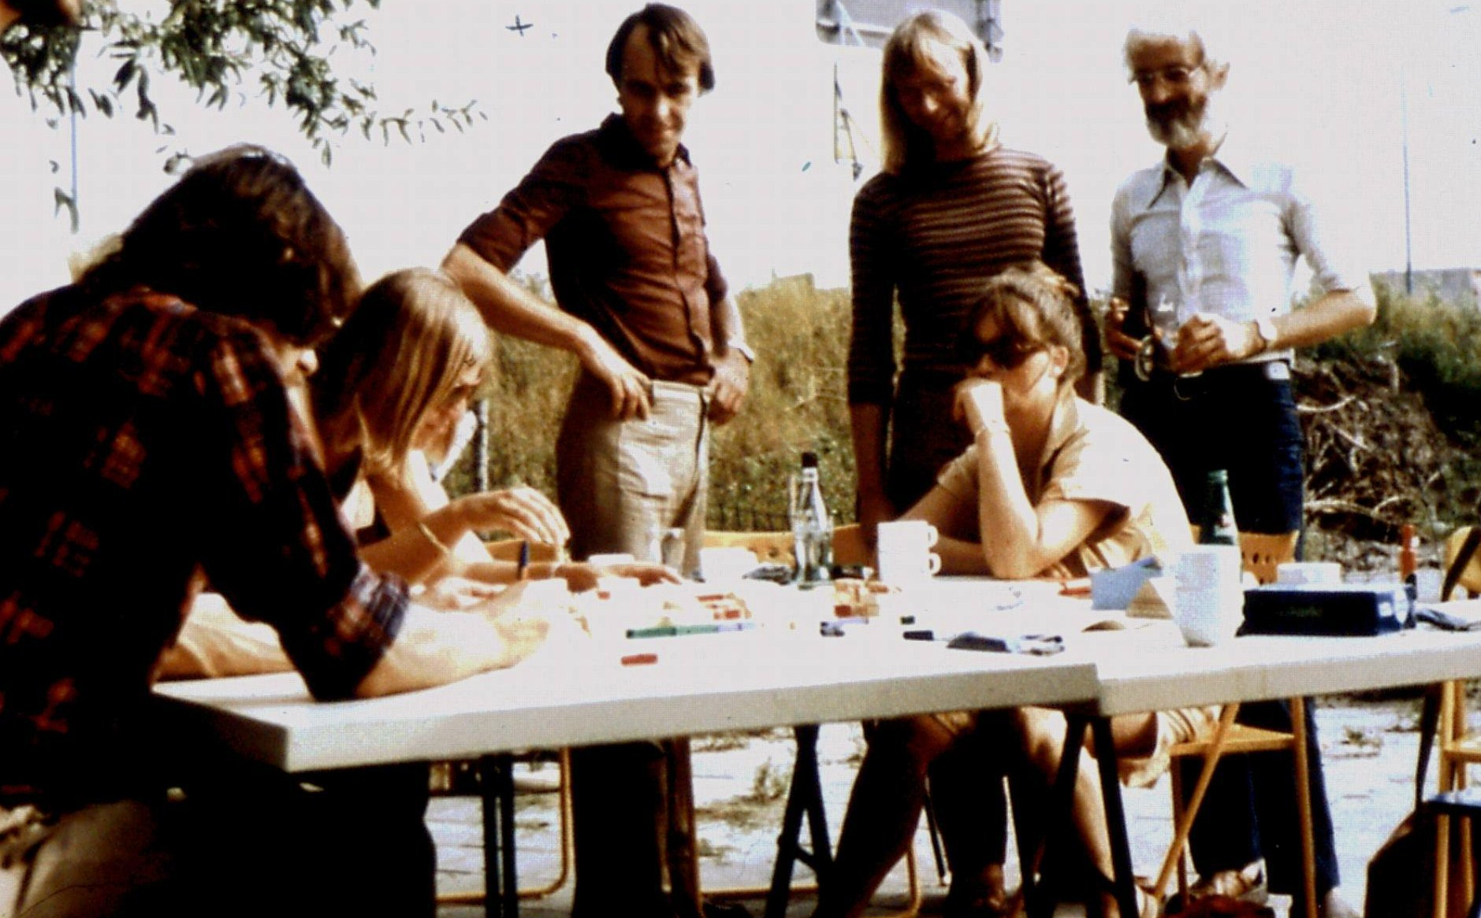
Flip Krabbendam
1965 - 1974 Bachelor & Master Architectuur in Delft

Slide 4
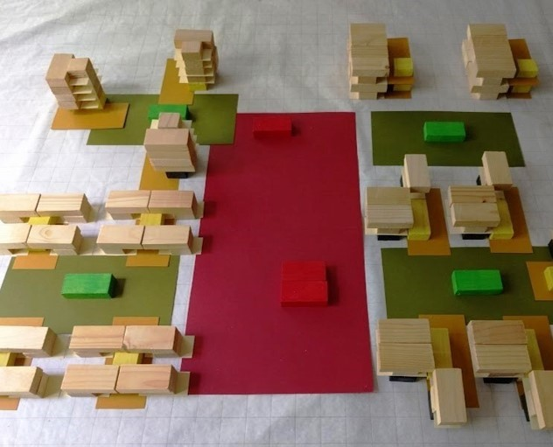
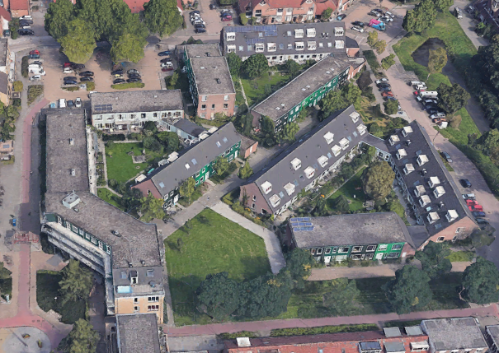
Flip Krabbendam
1965 - 1974 Bachelor & Master Architectuur in Delft
~1970 - nu CoHousing Architect

Slide 5
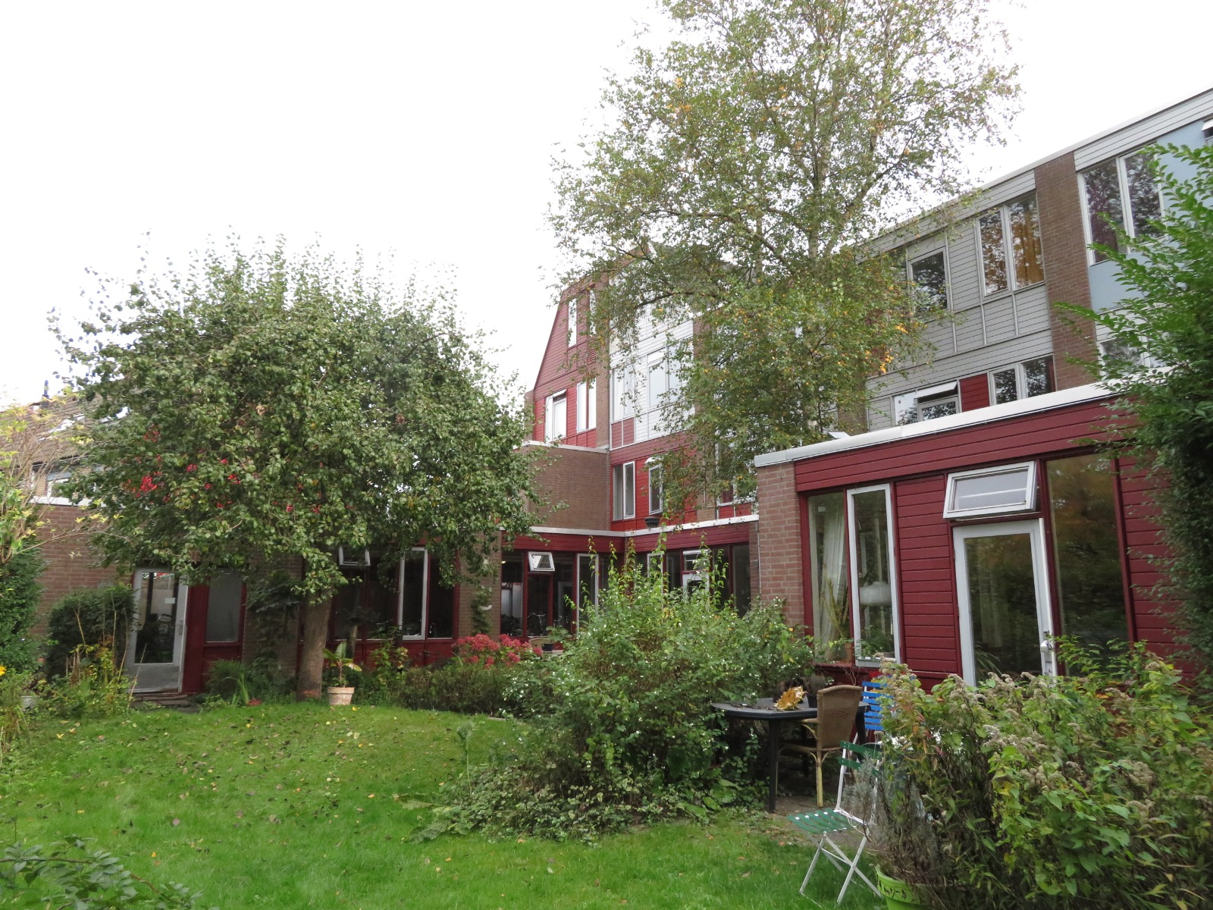
Flip Krabbendam
1965 - 1974 Bachelor & Master Architectuur in Delft
~1970 - nu CoHousing architect en onderzoeker
1981 - nu Bewoner van Centraal Wonen Delft

Slide 6
Tijmen Kuyper
2016 - 2019 Bachelor Sociale Geografie & Planologie UvA

Slide 7
Tijmen Kuyper
2016 - 2019 Bachelor Sociale Geografie & Planologie UvA
2020 - 2022 Bachelor Bouwkunde in Delft
2022 – nu Werkzaam als junior architect
2022 – nu Master Architectuur in Delft

Slide 8
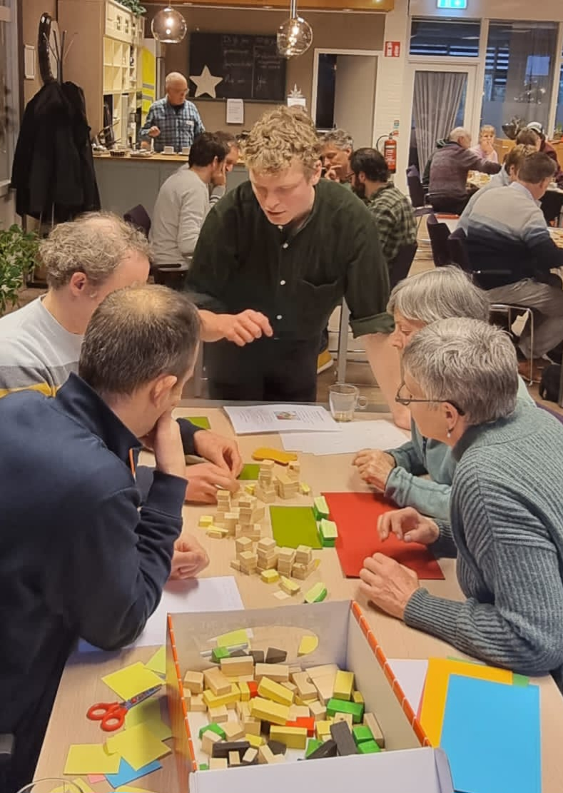
Tijmen Kuyper
2016 - 2019 Bachelor Sociale Geografie en Planologie in Amsterdam
2020 - 2022 Bachelor Bouwkunde in Delft
2022 – nu Werkzaam als junior architect
2022 – nu Master Architectuur in Delft
2023 – nu CoWonen

Slide 9
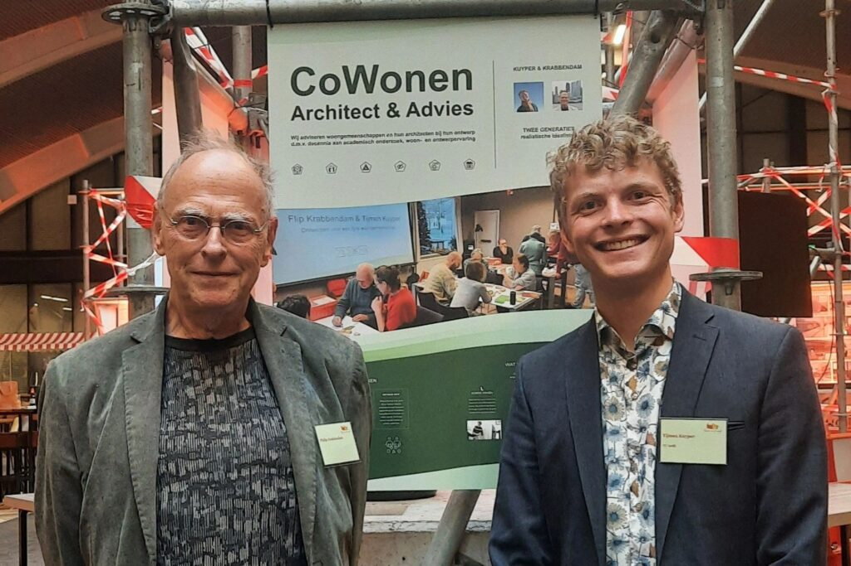
CoWonen
Adviseren bij het ontwerpen
van nieuwe woongemeenschappen
-> Visie -> PvE -> Ruimtelijke opzet -> SO -> VO -> DO -> Bestek

Slide 10
Ontmoeten in

Slide 11
Collectief Wonen

Slide 12
Collectief Wonen
Doelgroep
Zorg
Financieel
Ontwerp
Organisatie

Slide 13
Collectief Wonen
Doelgroep
Zorg
Financieel
Ontwerp
Organisatie

Slide 14
Collectief Wonen
Doelgroep
Zorg
Financieel
Ontwerp
Organisatie

Slide 15
Collectief Wonen
Ontwerp

Slide 16
Ontmoeten rond wonen
?
Ontwerp

Slide 17
Ontmoeten rond wonen
?
Hoe ontmoet jij mensen
bij jouw woning?
Ontwerp

Slide 18
6 basisprincipes
Ontmoeten in geclusterd wonen
Privacy
Eigenaarschap
Sociale
schaalniveaus
Spontane
interactie
Geplande
interactie
Sociale
continuïteit
Ontwerp

Slide 19
6 basisprincipes
Ontmoeten in geclusterd wonen
Privacy
Eigenaarschap
Sociale
schaalniveaus
Spontane
interactie
Geplande
interactie
Sociale
continuïteit
Ontwerp

Slide 20
Basisprincipes
Privacy
Eigenaarschap
Sociale
schaalniveaus
Spontane
interactie
Geplande
interactie
Sociale
continuïteit
Privacy is controle over openbaarheid

Slide 21
Basisprincipes
Privacy
Eigenaarschap
Sociale
schaalniveaus
Spontane
interactie
Geplande
interactie
Sociale
continuïteit
Je kan niet altijd “on stage” zijn
Zonder plek om op te laden, trekt men zicht volledig terug

Slide 22
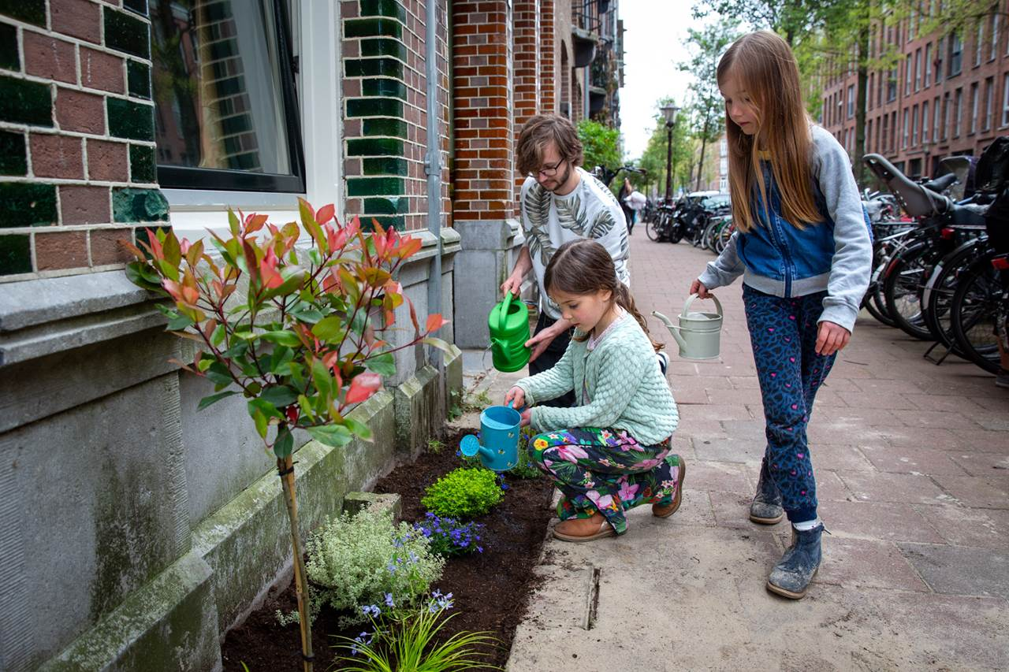
Basisprincipes
Privacy
Eigenaarschap
Sociale
schaalniveaus
Spontane
interactie
Geplande
interactie
Sociale
continuïteit
Bij het gevoel dat een ruimte (deels) van jou is,
draag je daar sociaal en fysiek zorg voor

Slide 23
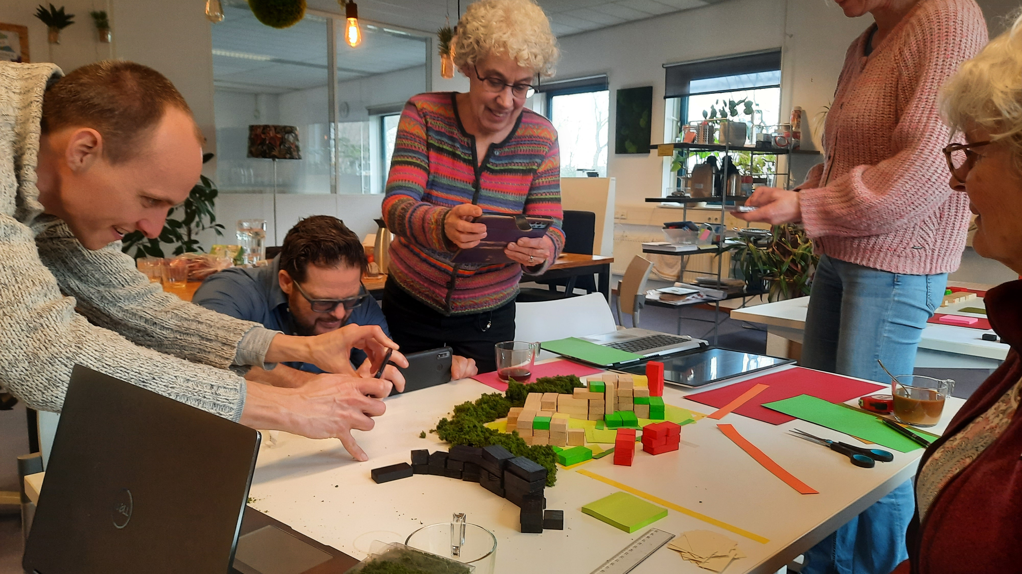
Basisprincipes
Privacy
Eigenaarschap
Sociale
schaalniveaus
Spontane
interactie
Geplande
interactie
Sociale
continuïteit
Laat bewoners echt participeren,
het liefst al voor het PvE!

Slide 24
Basisprincipes
Privacy
Eigenaarschap
Sociale
schaalniveaus
Spontane
interactie
Geplande
interactie
Sociale
continuïteit
Elk mens heeft een sociale context nodig
En die sociale context heeft ook weer een context nodig

Slide 25
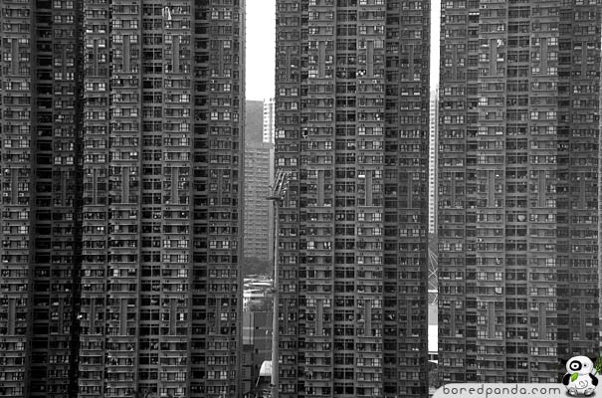
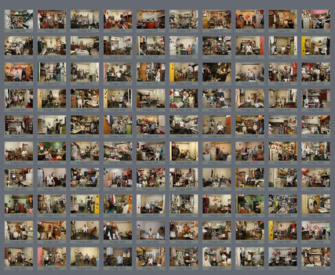
Niemandsland
Mens heeft een sociale
Context nodig, en die
heeft ook context nodig

Slide 26
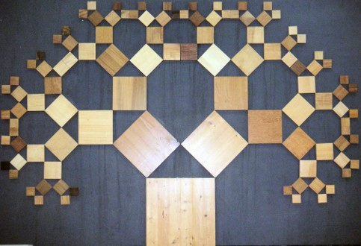
Niemandsland
Mens heeft een sociale
Context nodig, en die
Heeft ook context nodig

Slide 27
Basisprincipes
Privacy
Eigenaarschap
Sociale
schaalniveaus
Spontane
interactie
Geplande
interactie
Sociale
continuïteit
Spontaan is laagdrempeliger dan gepland
Van “groet” tot spontane borrel in de avondzon

Slide 28
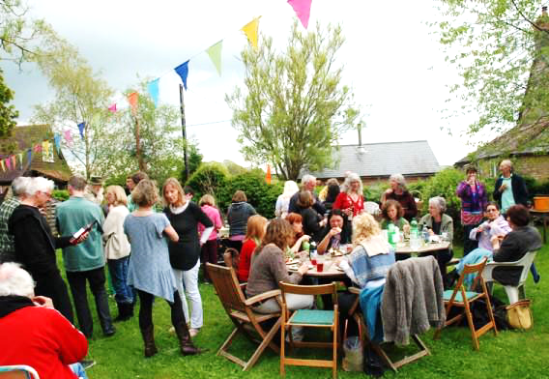
Basisprincipes
Privacy
Eigenaarschap
Sociale
schaalniveaus
Spontane
interactie
Geplande
interactie
Sociale
continuïteit
Ontmoeting met een punt in de agenda
Gepland eten, klussen, creatief zijn etc.

Slide 29
Basisprincipes
Privacy
Eigenaarschap
Sociale
schaalniveaus
Spontane
interactie
Geplande
interactie
Sociale
continuïteit
Tradities zijn belangrijk voor groepsvorming

Slide 30
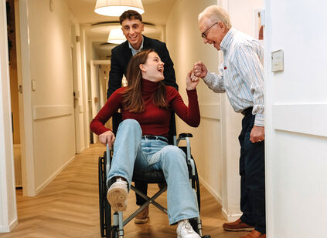
Basisprincipes
Privacy
Eigenaarschap
Sociale
schaalniveaus
Spontane
interactie
Geplande
interactie
Sociale
continuïteit
Waardevolle relaties hebben tijd nodig

Slide 31
Ontmoeten in geclusterd wonen
Privacy
Eigenaarschap
Sociale
schaalniveaus
Spontane
interactie
Geplande
interactie
Sociale
continuïteit
Ontwerp

Slide 32
Ontmoeten in geclusterd wonen
Privacy
Eigenaarschap
Sociale
schaalniveaus
Spontane
interactie
Geplande
interactie
Sociale
continuïteit
Ontwerp

Slide 33
Sociale Schaalniveaus
Ontmoeten in geclusterd wonen
Privacy
Eigenaarschap
Sociale
schaalniveaus
Spontane
interactie
Geplande
interactie
Sociale
continuïteit
Sociale Schaalniveaus

Slide 34
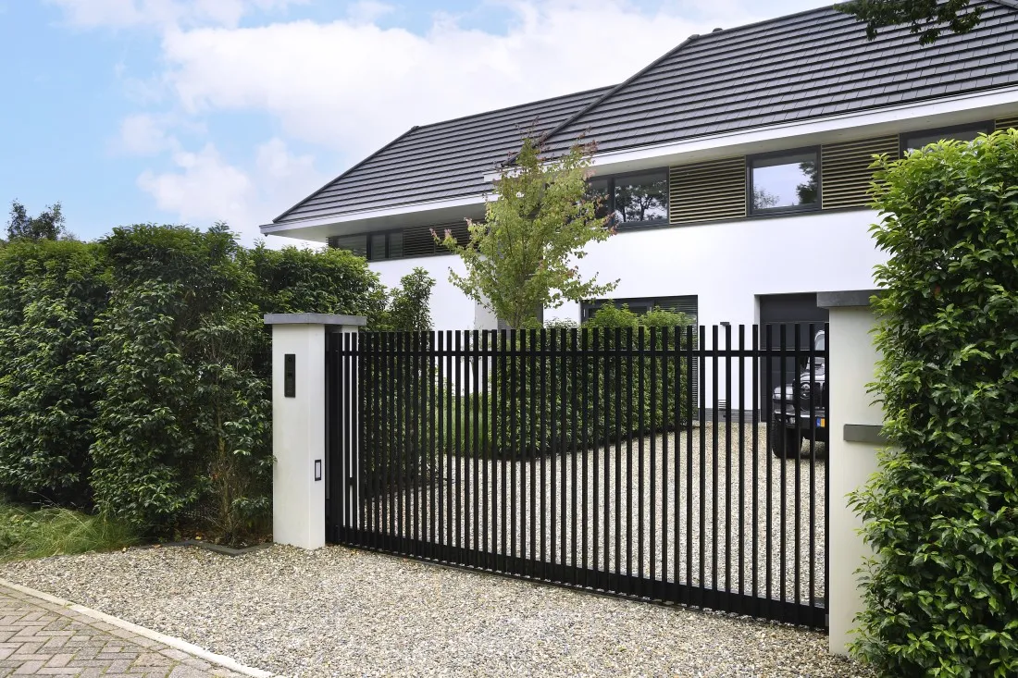

Slide 35
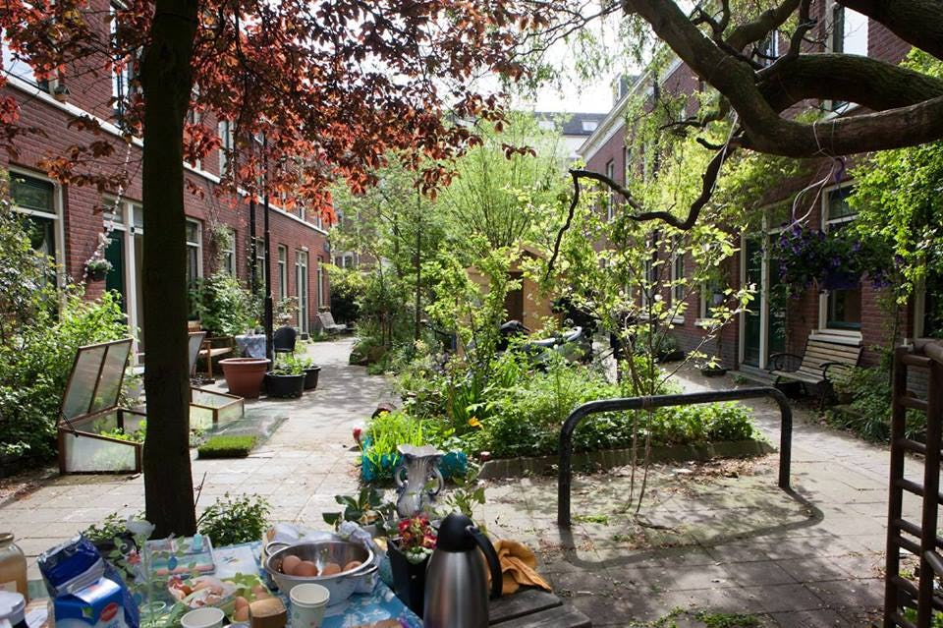

Slide 36
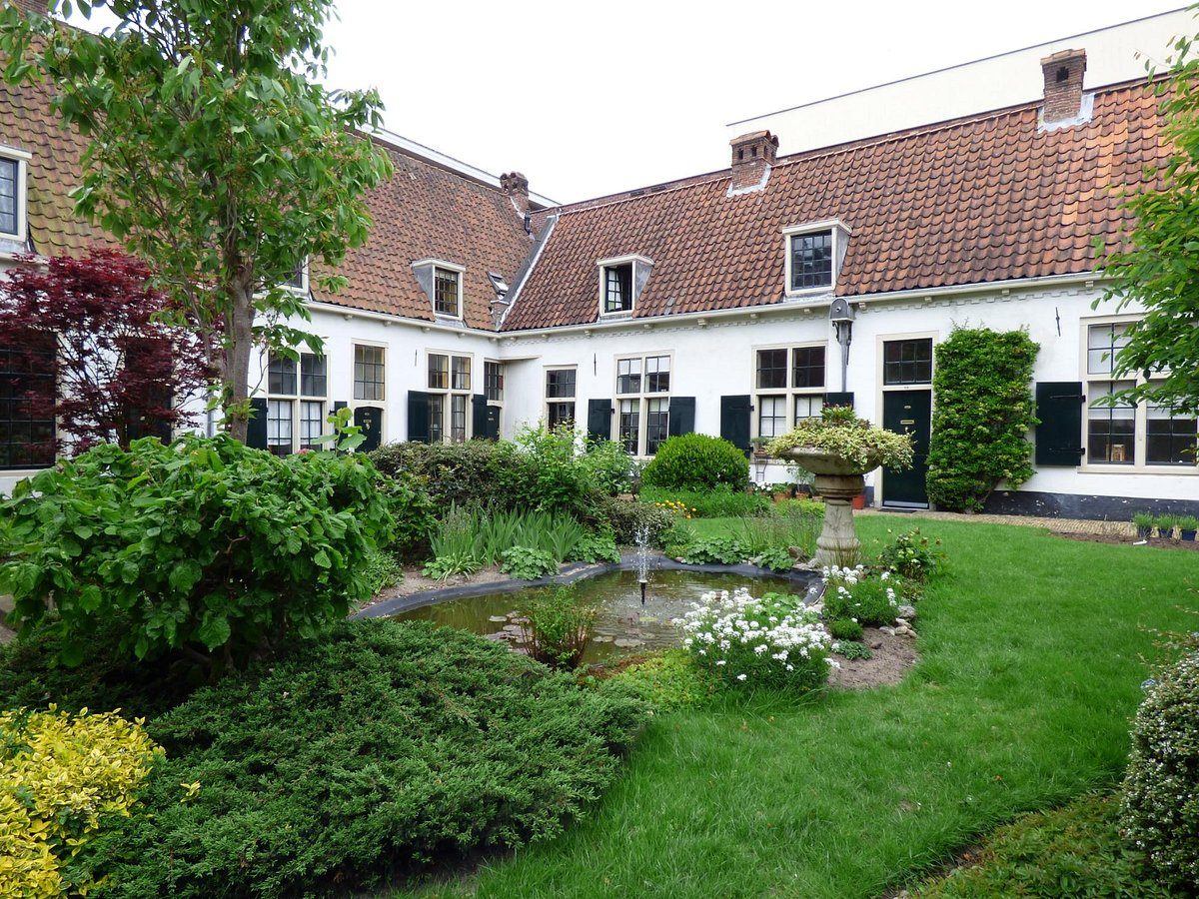
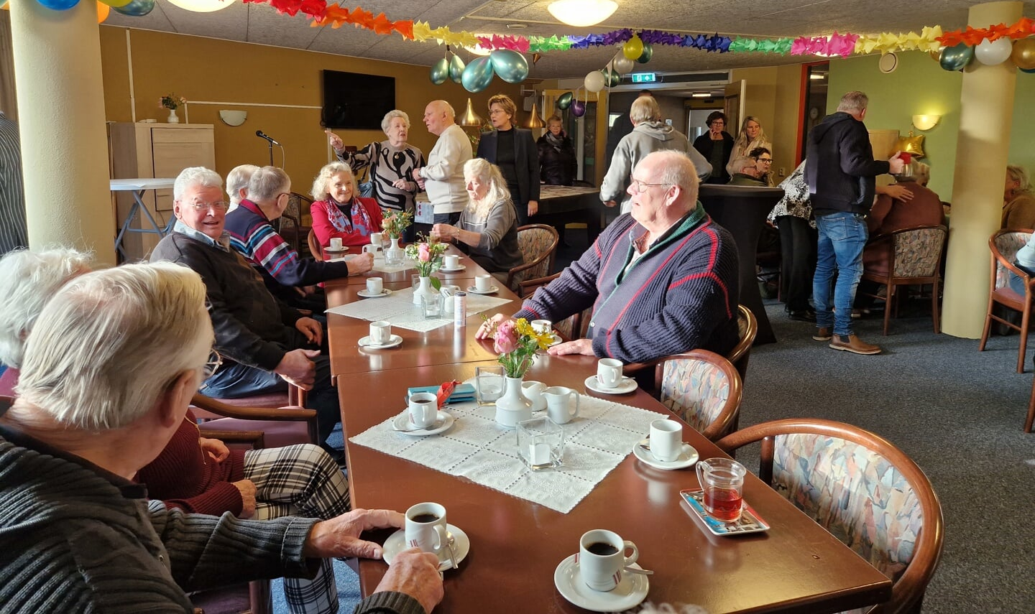
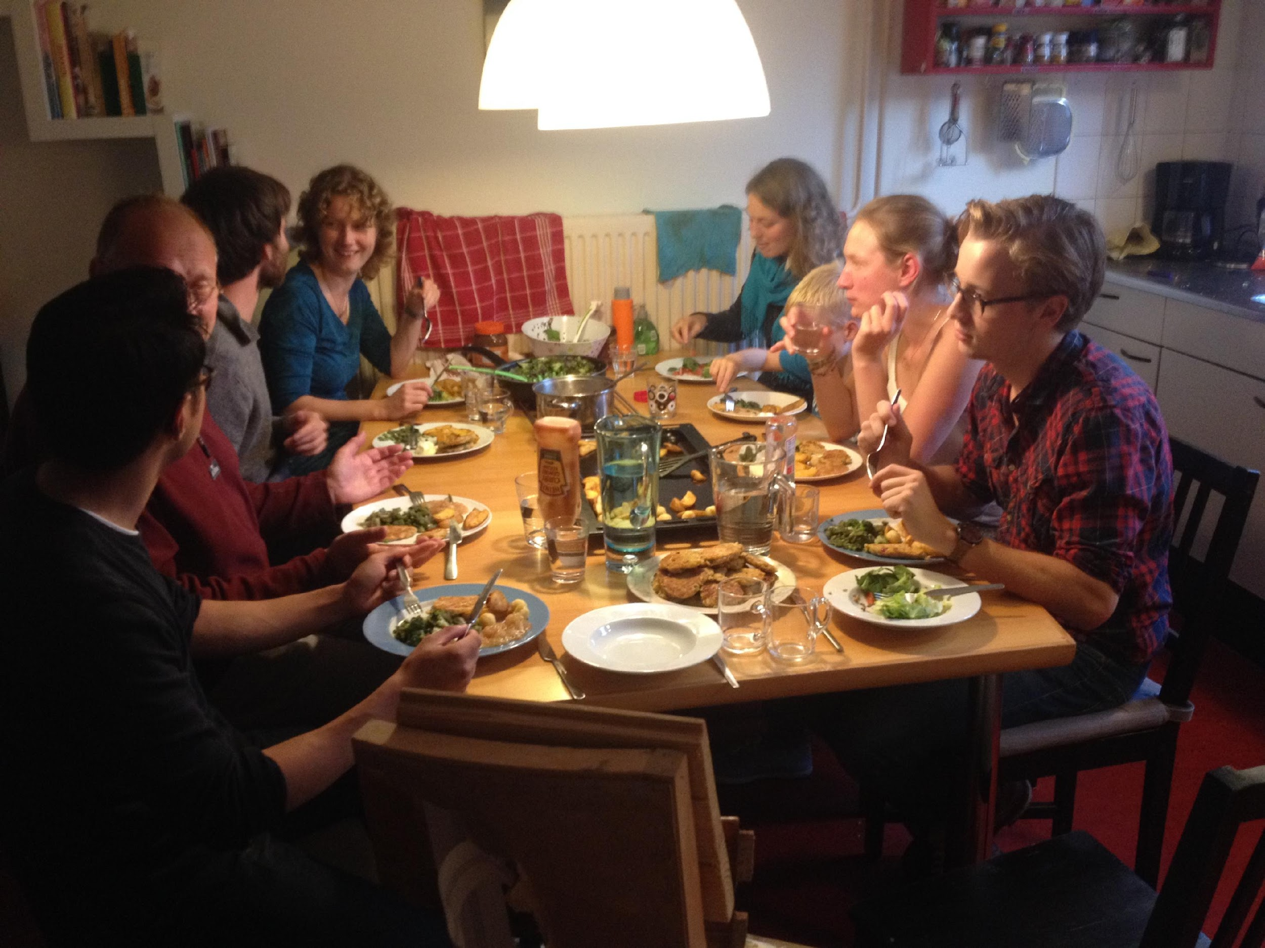
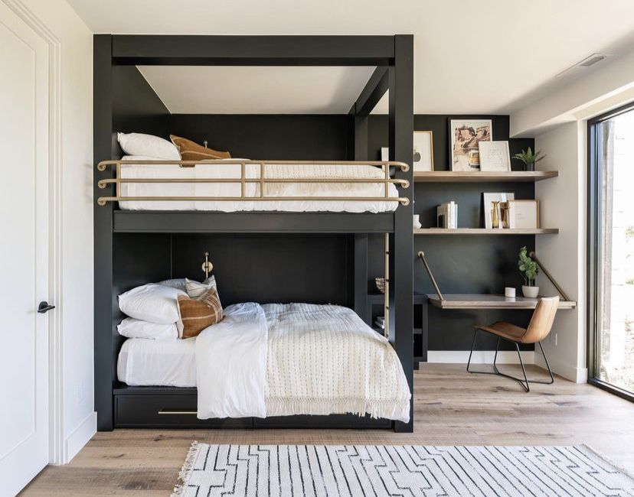
Sociale schaalniveaus
Wat deel je met wie?
straat
tuin
Bijeenkomst ruimte
Woonkeuken
slaapkamer

Slide 37
Sociale schaalniveaus
Geen lijn op te trekken
straat
tuin
Bijeenkomst ruimte
Woonkeuken
slaapkamer
“Thuis”
Potentieel hogere baten
Hoger risico
Duurzamer
Communicatie essentieel

Slide 38
Sociale schaalniveaus
Meerdere lijnen trekken
straat
tuin
Bijeenkomst ruimte
Woonkeuken
slaapkamer
Verschillende “lagen” / “schaalniveaus” ontwerpen
Als boomstructuur

Slide 39
Sociale schaalniveaus
Functies passen bij schaalniveau
straat
Tuin
Bijeenkomst
ruimte
Zithoek
Aantal mensen
Woonkamer
Keuken
badkamer
wc
slaapkamer
intiemer

Slide 40
Sociale schaalniveaus
Functies passen bij schaalniveau
straat
Tuin
Bijeenkomst
ruimte
Zithoek
Aantal mensen
Woonkamer
Keuken
badkamer
wc
slaapkamer
intiemer

Slide 41
Sociale schaalniveaus
Functies passen bij schaalniveau
straat
Tuin
Bijeenkomst
ruimte
Zithoek
Aantal mensen
Woonkamer
Keuken
badkamer
wc
slaapkamer
intiemer

Slide 42
Sociale schaalniveaus
Functies passen bij schaalniveau
straat
Tuin
Bijeenkomst
ruimte
Zithoek
Aantal mensen
Woonkamer
Keuken
badkamer
wc
slaapkamer
intiemer

Slide 43
Sociale schaalniveaus
"Collectiviteit kost tijd”
Meer niveaus = je moet je tijd verdelen
Meer niveaus = meer sociale flexibiliteit
Buurt
straat
Tuin
Project
Bijeenkomst
ruimte
Cluster
Zithoek
Aantal mensen
Woonkamer
Privé
Keuken
badkamer
wc
slaapkamer
intiemer

Slide 44
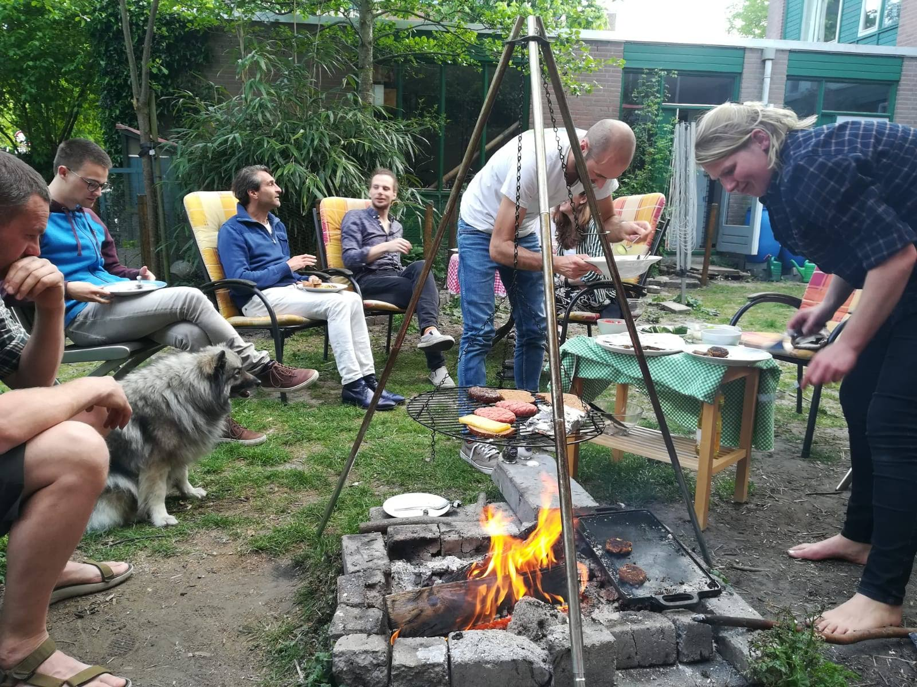
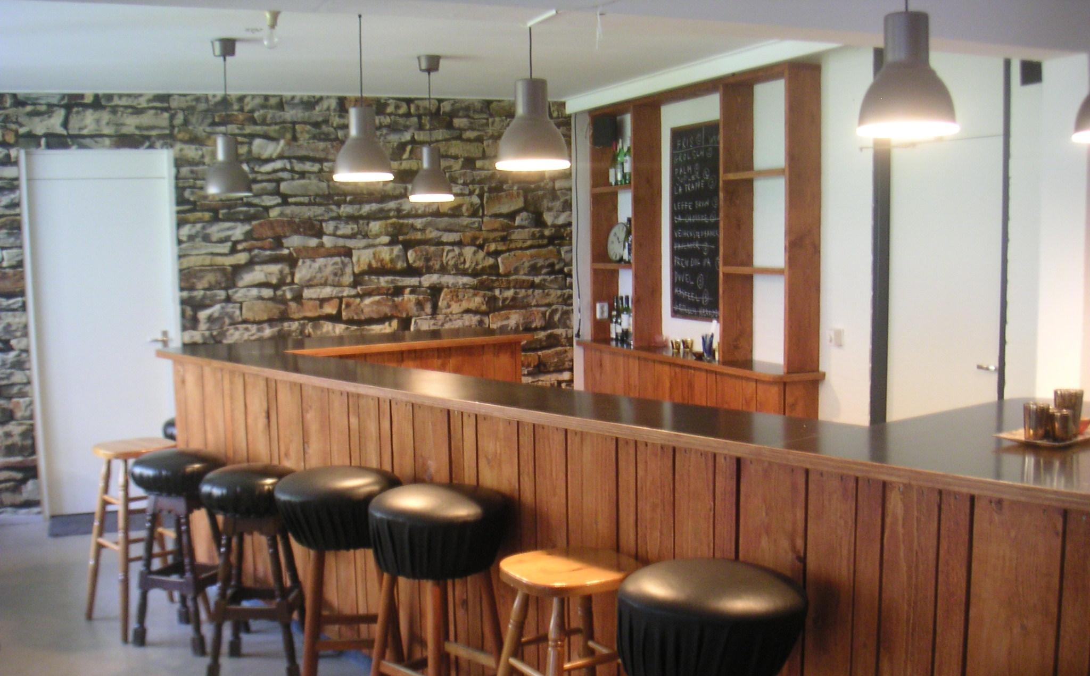
Sociale schaalniveaus Voorbeeld Centraal Wonen Delft
Intiem: Prive kamer(s)
(een persoons) gezin
Woning: Keuken & Sanitair
1 - 4 personen
(woon) Eetkeuken en zitkamer groep: 5 - 8 personen
Cluster: fietsen wasmachines klusruimte en tuin
10 - 15 huishoudens
Project: Bar en vergaderruimte
40 - 60 huishoudens Verbinding met buurt

Slide 45
Sociale schaalniveaus Vuistregels
Sociale laag | Aantal | Beheer | Besluitvorming
Intiem | 1 ~ 2 | Informeel | Privé
Woning | 1 ~ 6 | Informeel | Privé
(woon)groep | 5 ~ 10 | Overleg | Consensus
Cluster | 10 ~ 50 | Overleg | Consent
Project / straat | 50 ~ 150 | Vereniging | Meerderheid / ALV
Buurt | > 150 | Vereniging | Bestuur / ALV

Slide 46
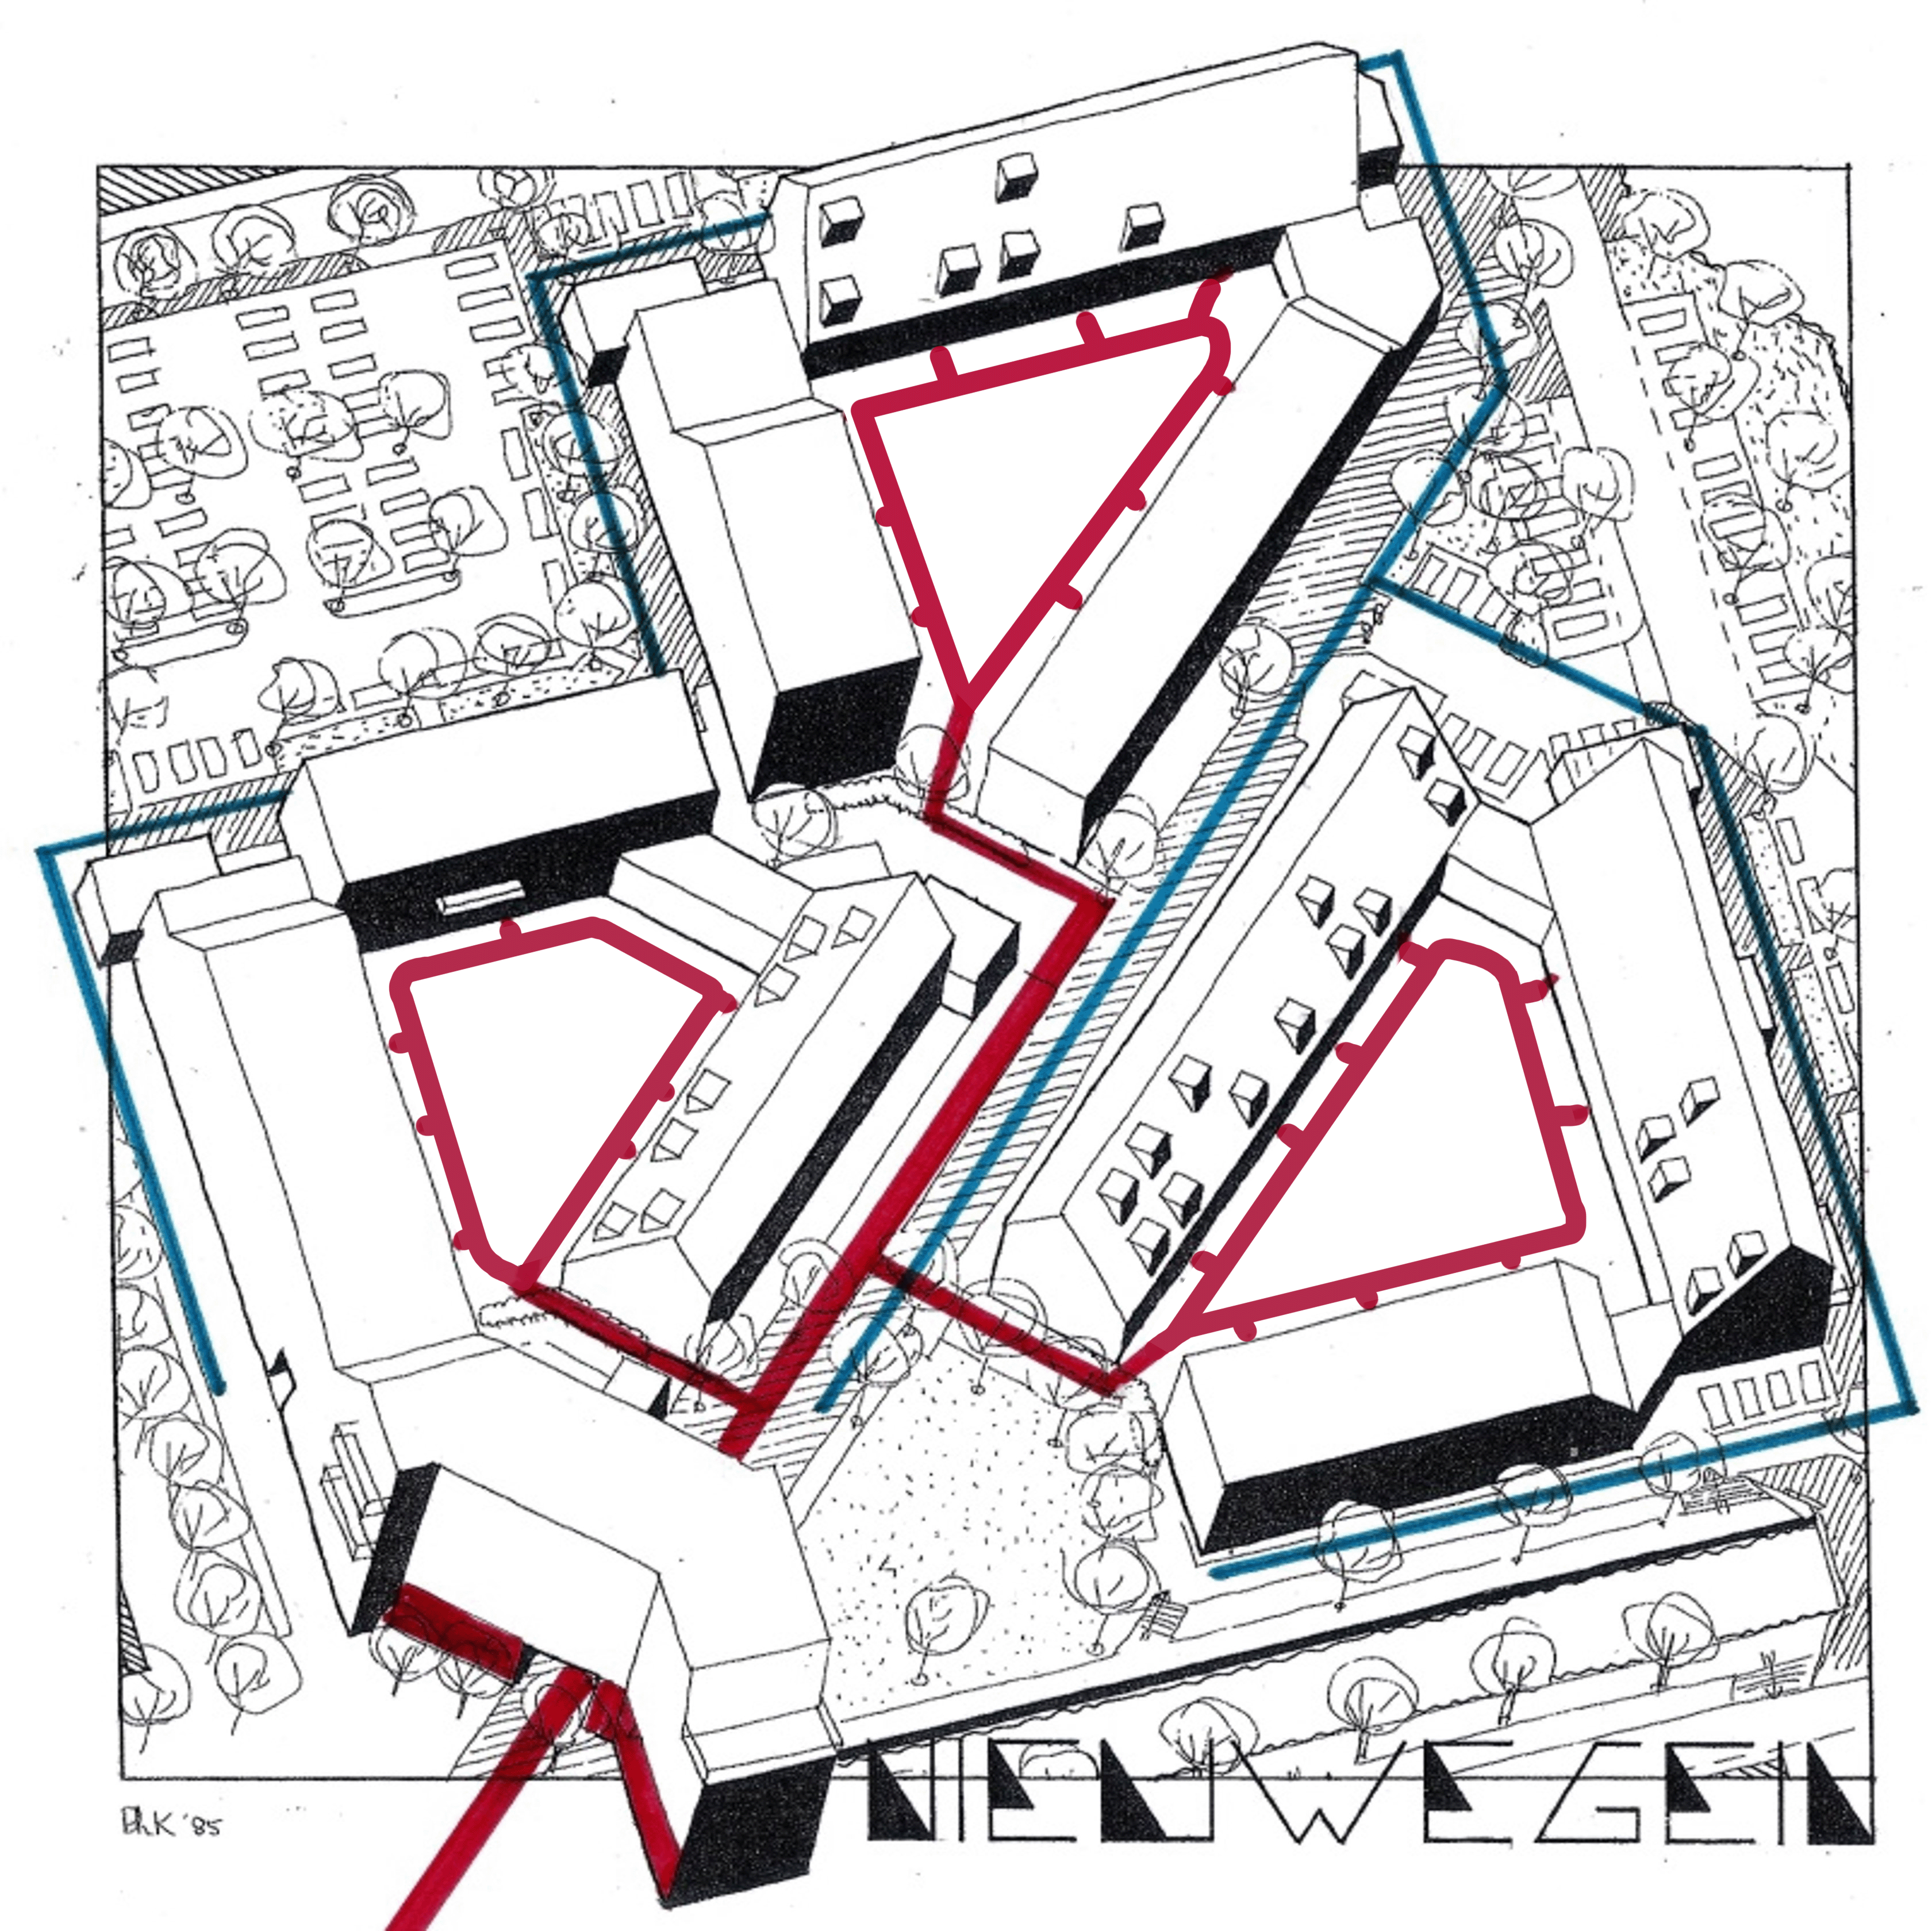
Sociale schaalniveaus Voorbeeld Nieuwegein

Slide 47
Sociale schaalniveaus
Samenvatting
Waarom Privacy verschilt per laag Beheer verschilt per lag Passende voorzieningen Hoe Vraag je per activiteit de openbaarheid af: Intiem / huishouden / cluster / project / buurt Bouw het PvE op in sociale schaalniveaus

Slide 48
Sociale schaalniveaus
Vraag
Hoe zijn de sociale schaalniveaus in jouw omgeving?

Slide 49
Routing is ontmoeting
Ontmoeten in collectief wonen
Privacy
Eigenaarschap
Sociale
schaalniveaus
Spontane
interactie
Geplande
interactie
Sociale
continuïteit
Routing is ontmoeting

Slide 50
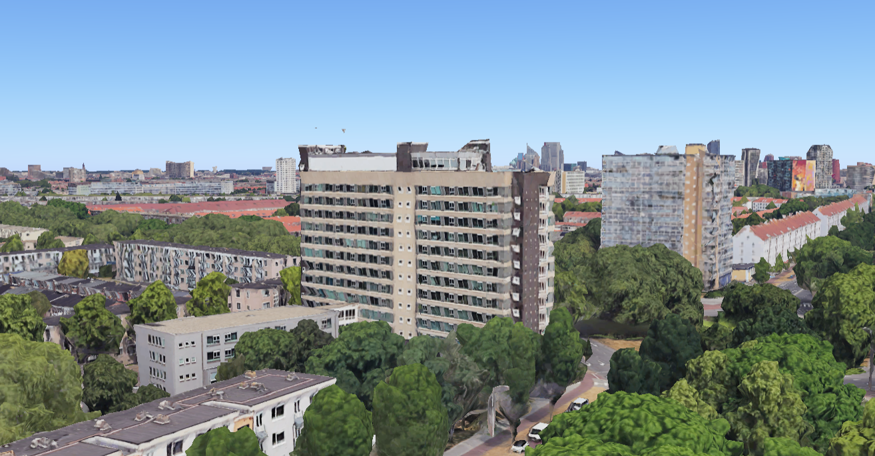

Slide 51
Routing is ontmoeting
Ontsluiting langs bestemmingen
Dagelijkse routes moeten langs plekken komen waar mensen verblijven
Woonk. Tuin Wasruimte

Slide 52
Routing is ontmoeting
Ontsluiting langs bestemmingen
Maar niet er doorheen! Maar niet achter gesloten deuren! Dus een doorzichte deur of wand.
Woonk. Tuin Wasruimte

Slide 53
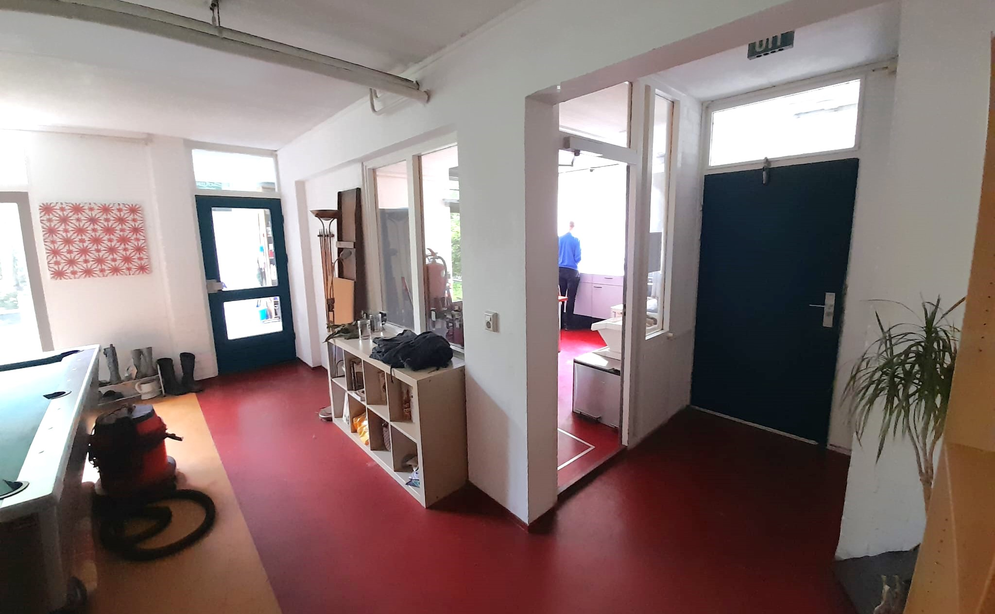
Routing is ontmoeting
Ontsluiting langs bestemmingen
Maar niet er doorheen! Maar niet achter gesloten deuren! Dus een doorzichte deur of wand.

Slide 54
Routing is ontmoeting
“nu-even-niet” route
Ontmoeting moet een keuze zijn.
Woonk. Tuin Wasruimte

Slide 55
Routing is ontmoeting
Voorbeeld GW Nieuwegein

Slide 56
Routing is ontmoeting
Voorbeeld GW Nieuwegein
Sociale route moet route van minste weerstand zijn

Slide 57
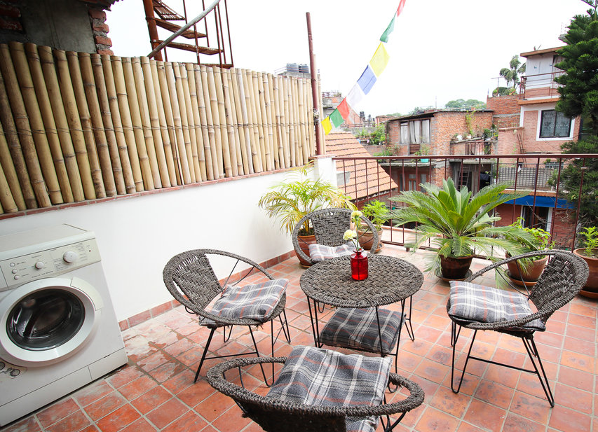
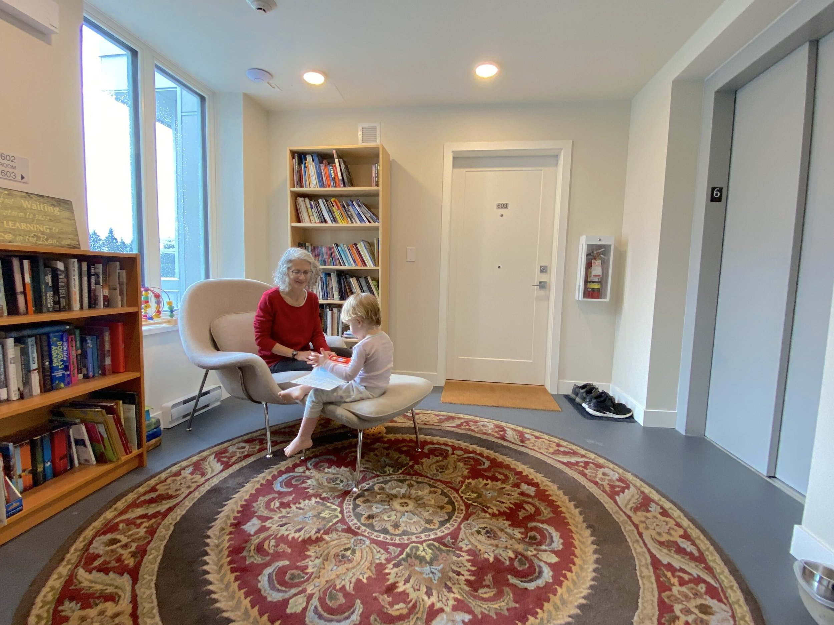
Routing is ontmoeting
Combineer “Moet” en “Mag” activiteiten
“Moet plekken” bepalen of “Mag plekken” in de loop liggen
Moet plekken Mag plekken
- Prive woning - Daktuin
- Fietsenstalling - Ontmoetingsruimte
- Lift - Trap
- Afvalcontainer - Collectieve keuken
- Wasruimte - Hobby ruimte
- Brievenbus - Evenementen ruimte
- Parkeerplaats - Gezamenlijke tuin

Slide 58
Gelaagd collectief
Buurt
straat
Evenementen Ruimte
Project
Wasruimte
Collectieve Tuin
Muziekstudio Werkruimte Werkplaats
Ontmoetingsruimte
Aantal mensen
Gallerij
Zithoek
Cluster
Overgangszone
Daktuin
Privé
Woonkamer
Keuken
badkamer wc
slaapkamer
intiemer

Slide 59
Routing is ontmoeting
“Nu even niet”
“Nu even niet”
TRAP
LIFT
Buurt
straat
IDEALE ROUTE
P
Evenementen Ruimte
Project
Wasruimte
Collectieve Tuin
Muziekstudio Werkruimte Werkplaats
Ontmoetingsruimte
Aantal mensen
Gallerij Zithoek
Cluster
Overgangszone
Daktuin
Privé
Woonkamer
Keuken
badkamer wc
slaapkamer
intiemer

Slide 60
Routing is ontmoeting
Samenvatting
Waarom Men moet men langs plekken komen waar al mensen zijn Hoe Ontwerp per voordeur routes naar buiten - De kortste route wel langs sociale plekken - De langste route niet langs sociale plekken Bedenk per activiteit: “moet” of “mag” het? - Ontwerp “mag” in de loop van “moet”

Slide 61
Routing is ontmoeting
Vraag
Wie kom jij tegen onderweg naar buiten?

Slide 62
Overgangszone
Ontmoeten in collectief wonen
Privacy
Eigenaarschap
Gelaagde
context
Spontane
interactie
Geplande
interactie
Sociale
continuïteit
Overgangszone

Slide 63
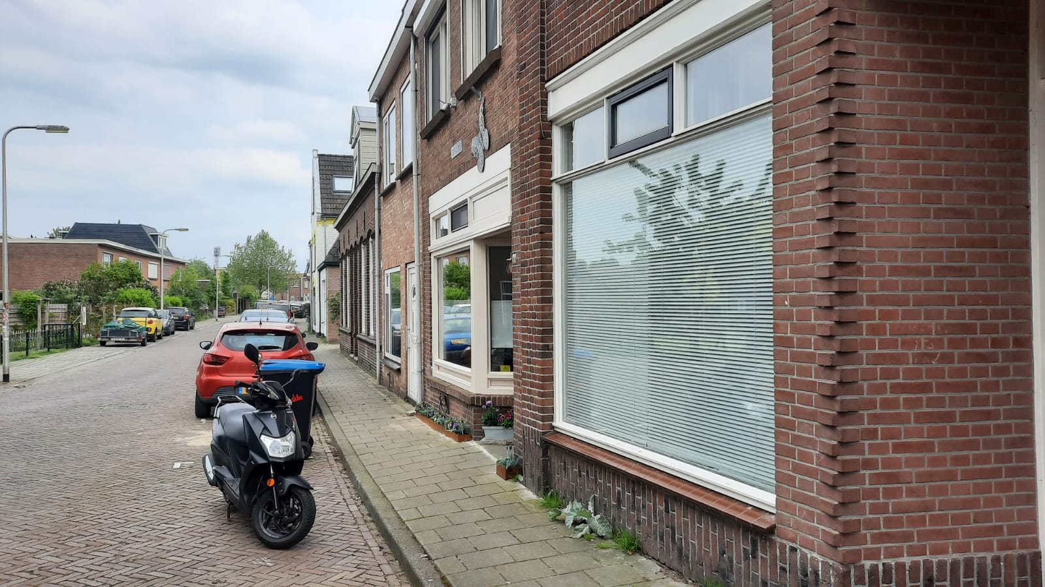

Slide 64
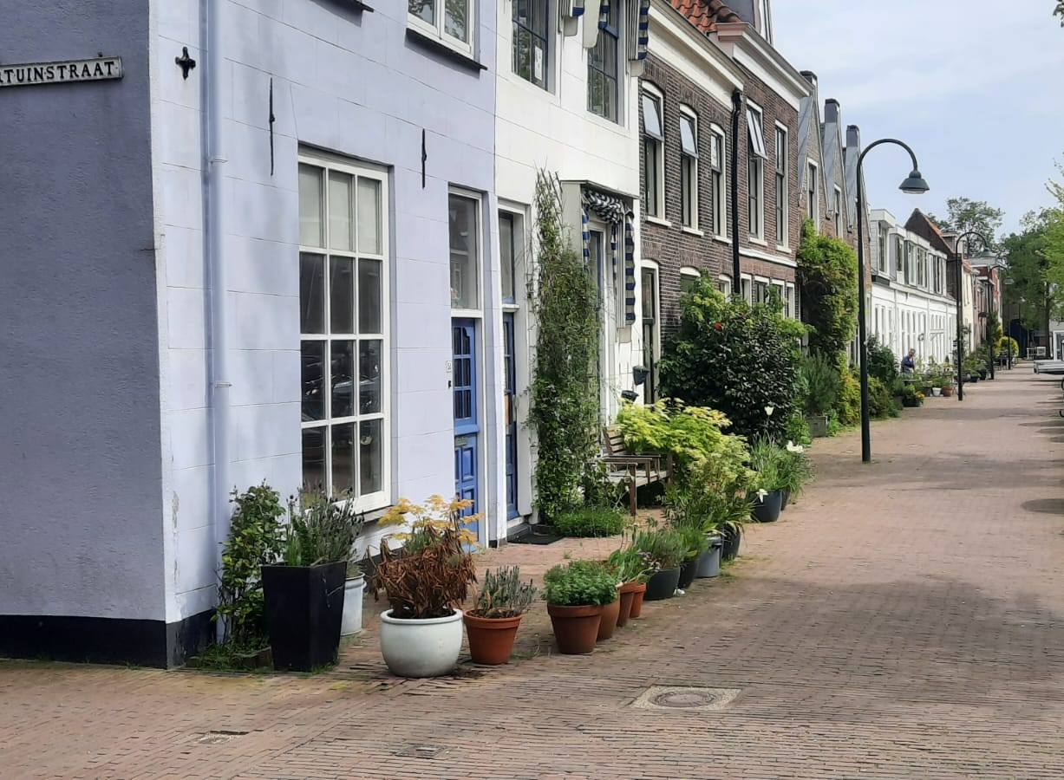
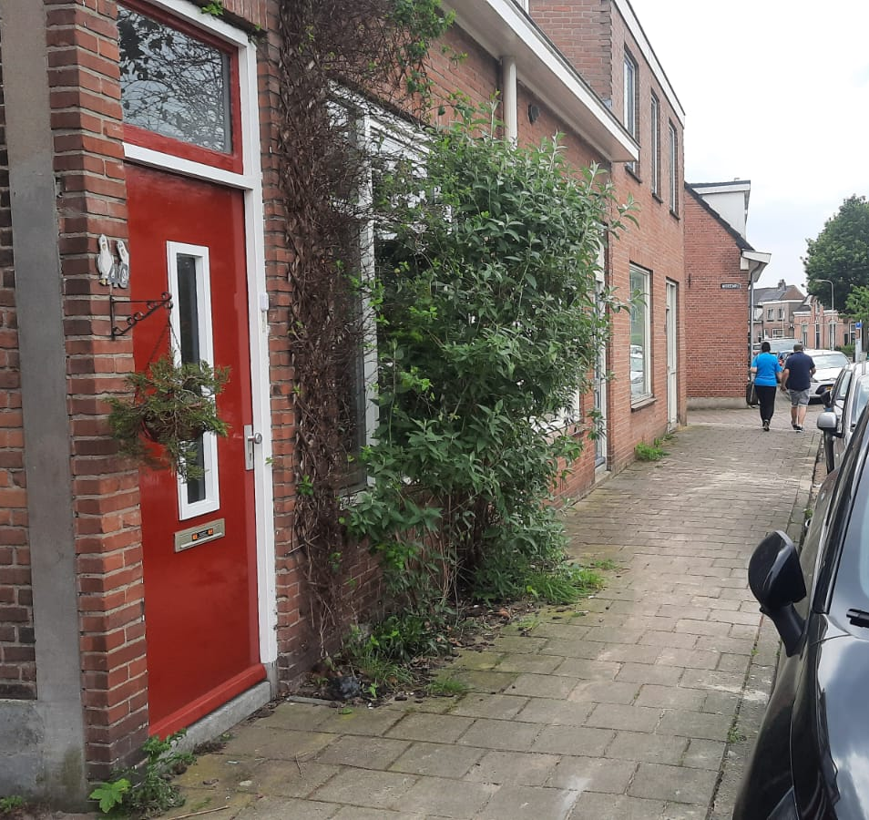

Slide 65
Overgangszone
“80% van de informele sociale contacten vinden plaats in de overgangszone tussen openbaar en privé”
Notes:
Ookwel drempelzone, bufferzone, encroachmentzone, het stoepje

Slide 66
Overgangszone
Zonder Met

Slide 67
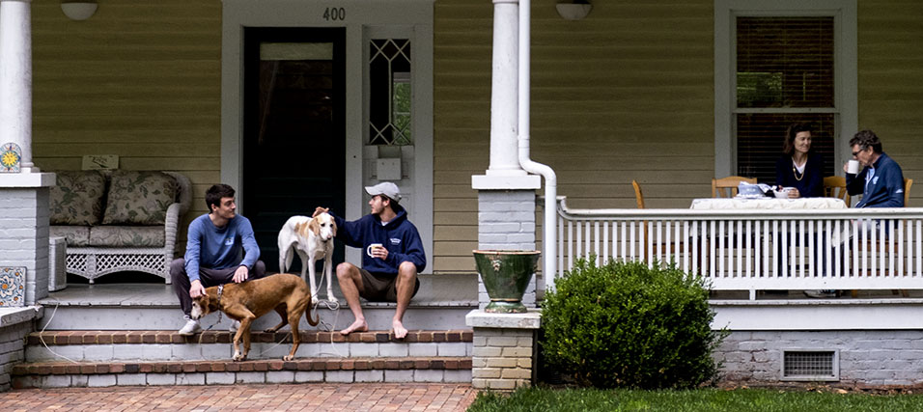
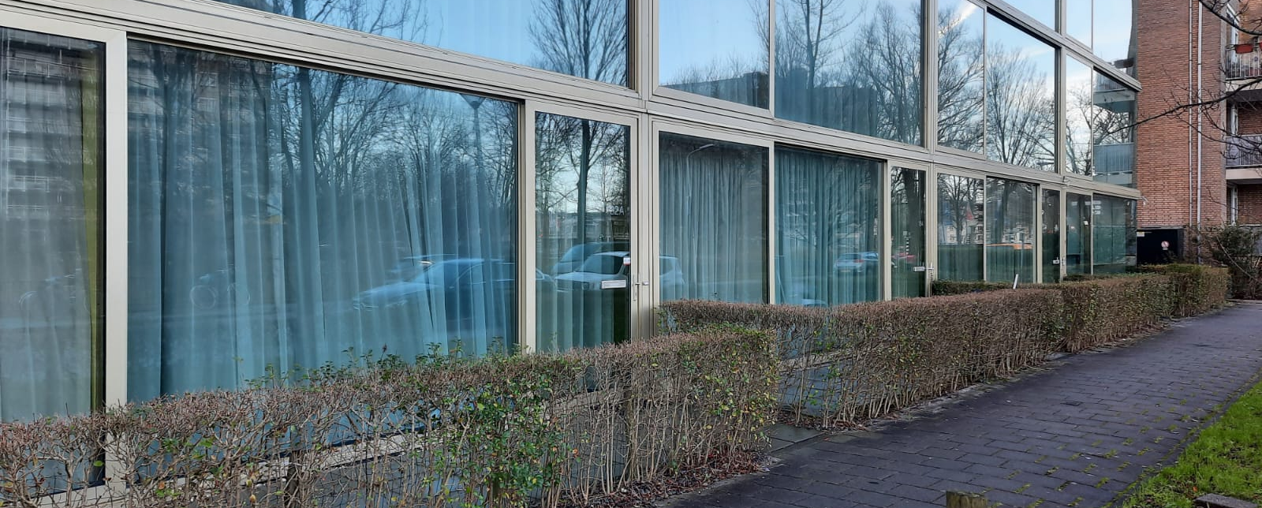
Overgangszone
Maatvoering is maatwerk
Hoe groter de sprong in openbaarheid
Hoe groter de overganszone moet zijn En bij te grote overgang, werkt het niet meer

Slide 68
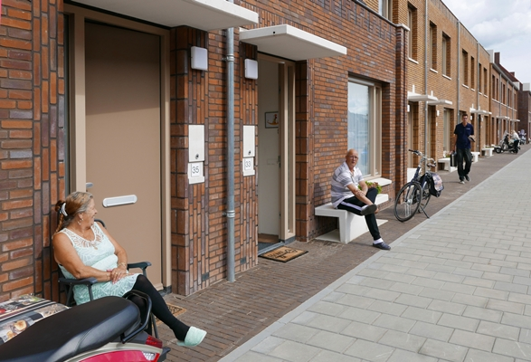
Overgangszone Persoonlijk beter dan ontworpen

Slide 69
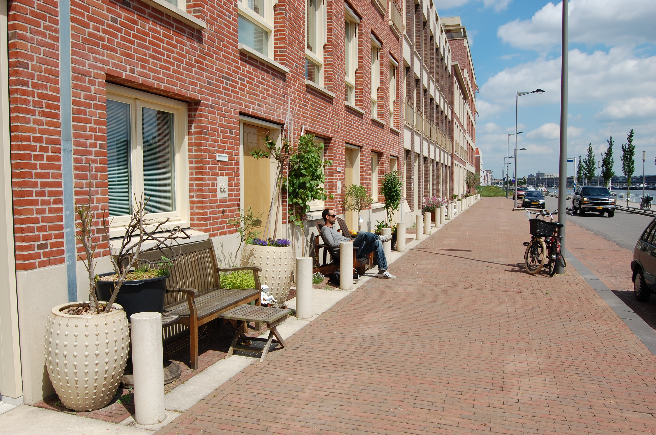
Overgangszone
Territorium gemarkeerd

Slide 70
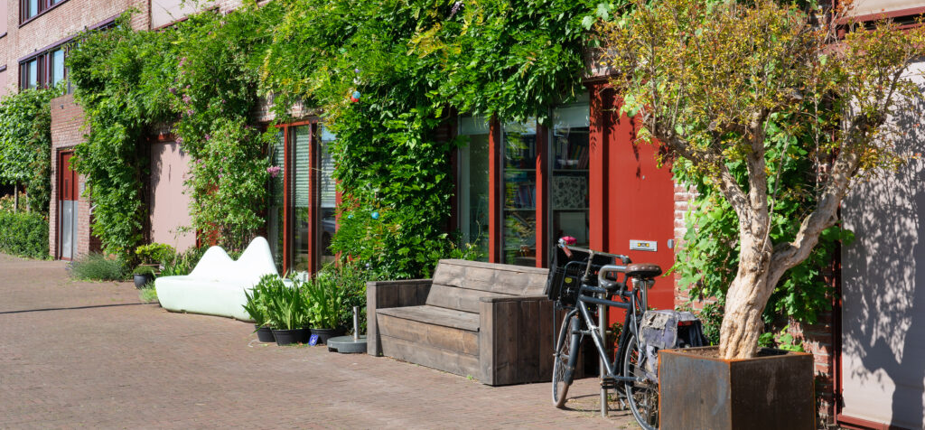
Overgangszone
Drempelzone, zien en gezien worden
Persoonlijke visite kaartje
naar openbaarder sociaal schaalniveau

Slide 71
Overgangszone
Privacy kant en contant kant
Rustige kant
Contact kant

Slide 72
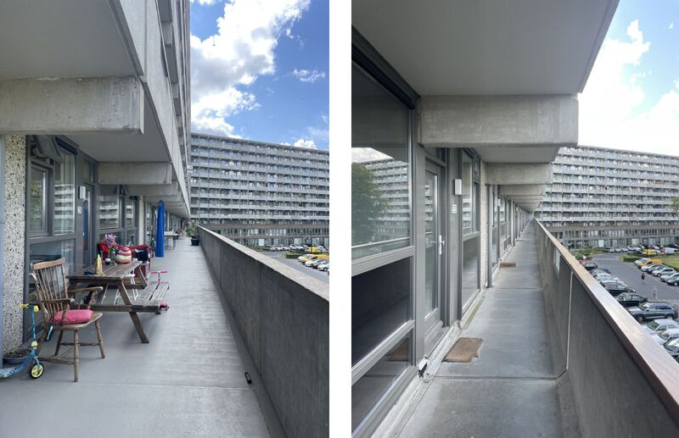
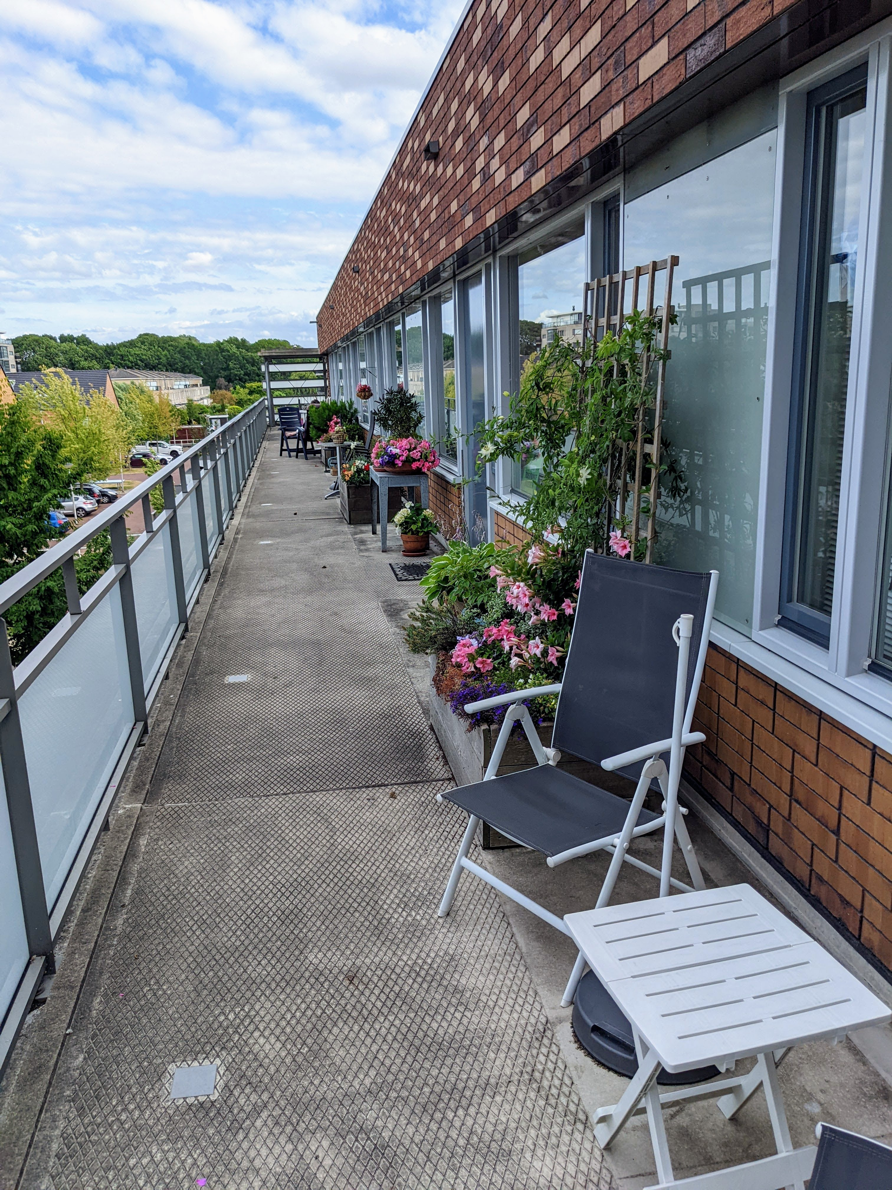
Overgangszone
Juist op een gallerij!

Slide 73
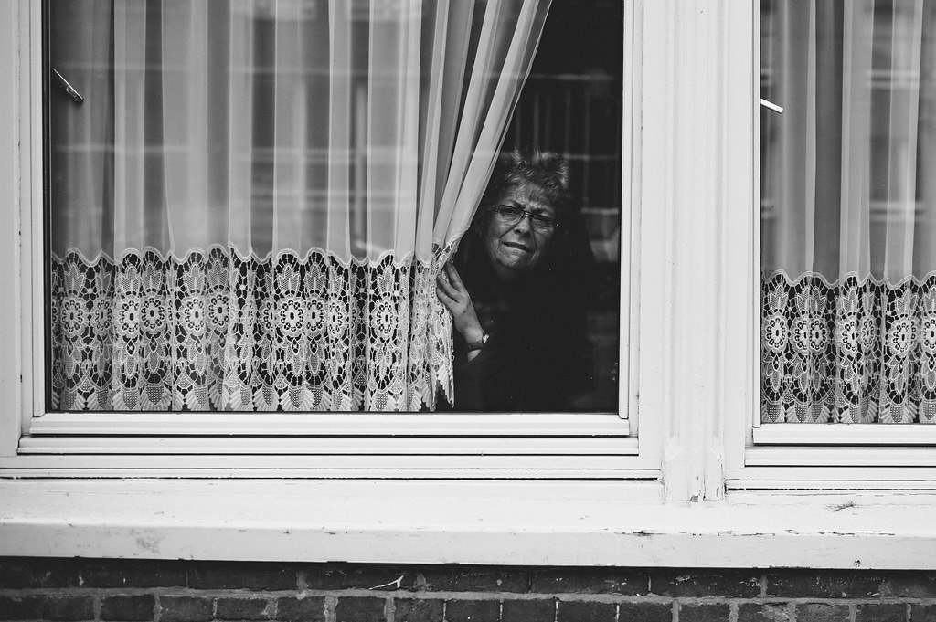
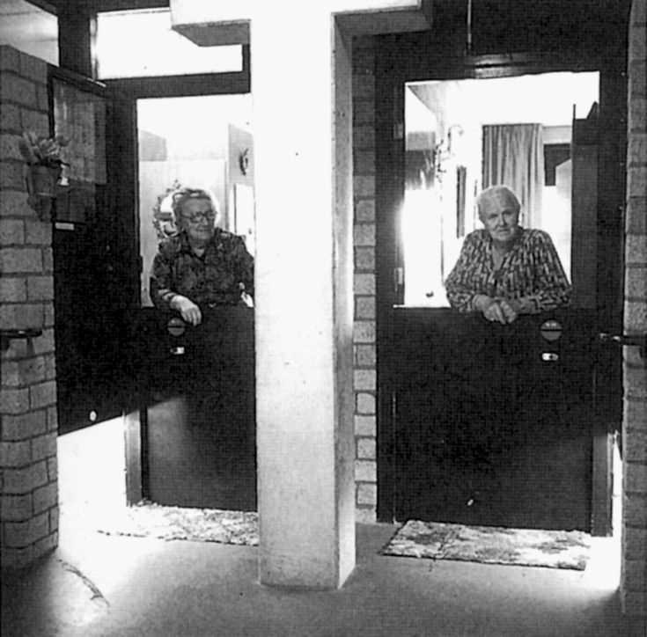
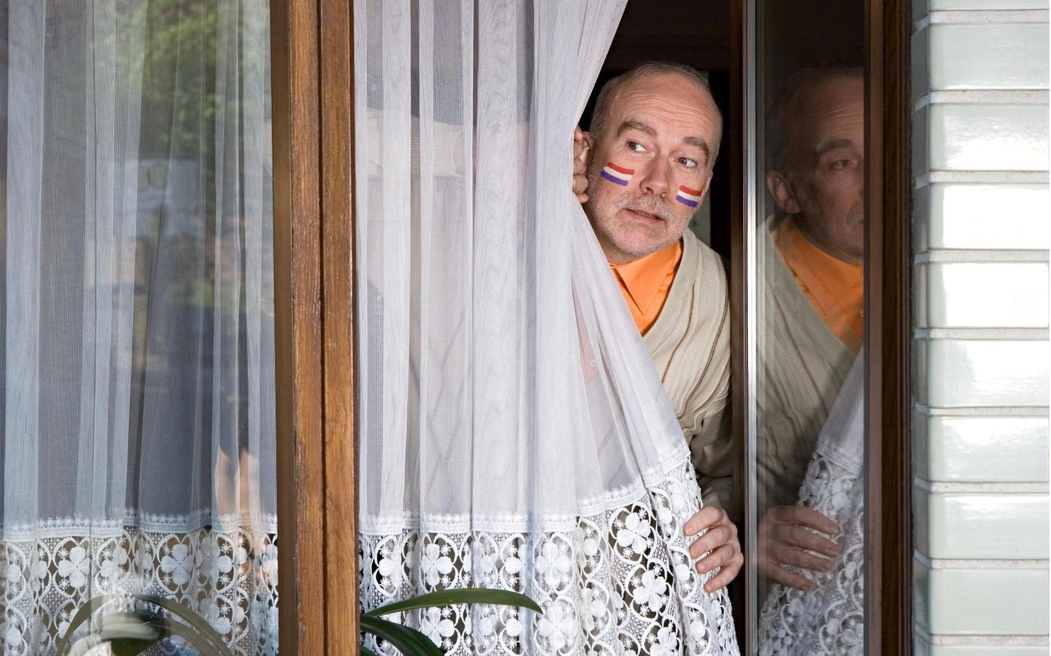
Overgangszone
Controle over buffer of verbinding

Slide 74
Overgangszone
Samenvatting
Waarom Belangrijk voor ontmoetingen Vergroot privacy privéwoning Buffer en verbinding Hoe Maatvoering is maatwerk Een galerij 1.5m tot 3 m. breed Ruimte voor persoonlijke “bonjour bankjes” Territorium zichtbaar in materialisering Routes niet langs slaapkamers

Slide 75
Overgangszone
Vraag
Heb jij een overgangszone die buffert en verbindt?

Slide 76
Eigenaarschap collectieve ruimte
Ontmoeten in collectief wonen
Privacy
Eigenaarschap
Sociale
schaalniveaus
Spontane
interactie
Geplande
interactie
Sociale
continuïteit
Eigenaarschap collectieve ruimtes

Slide 77
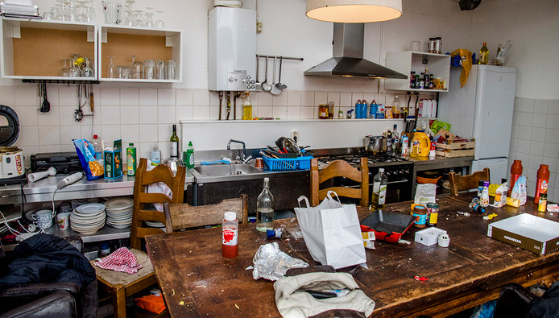

Slide 78
Eigenaarschap collectieve ruimte
Hoe zorg je dat mensen zorgen voor een collectieve leefruimte?

Slide 79
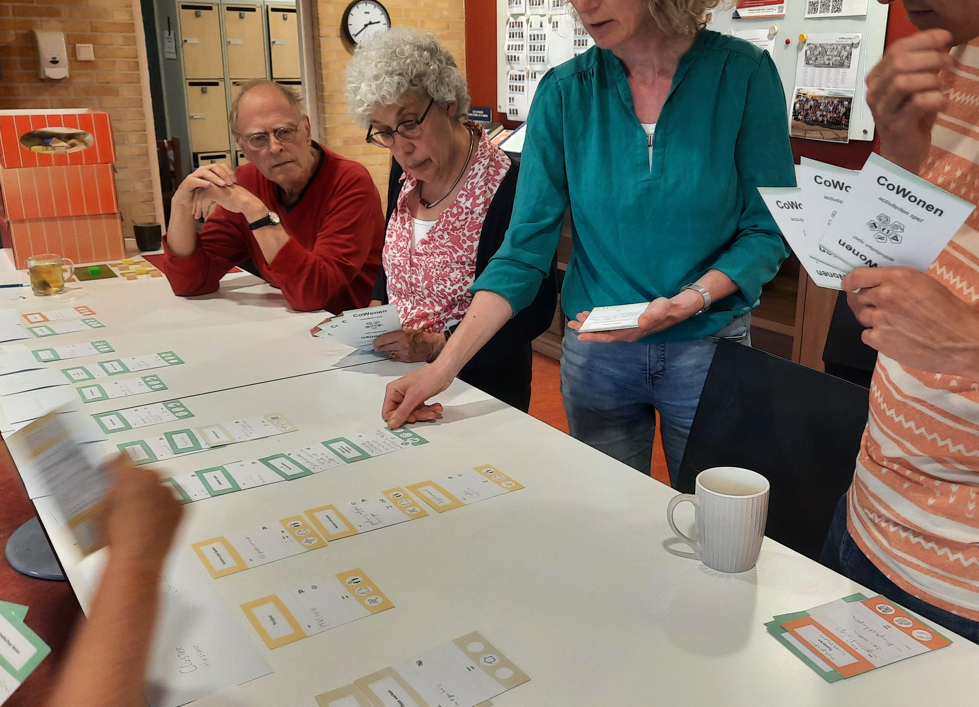
Eigenaarschap collectieve ruimte
Activiteiten passen bij niveau
Dus niet een keuken delen met meer dan 10
Dus niet een hof met meer dan 30

Slide 80
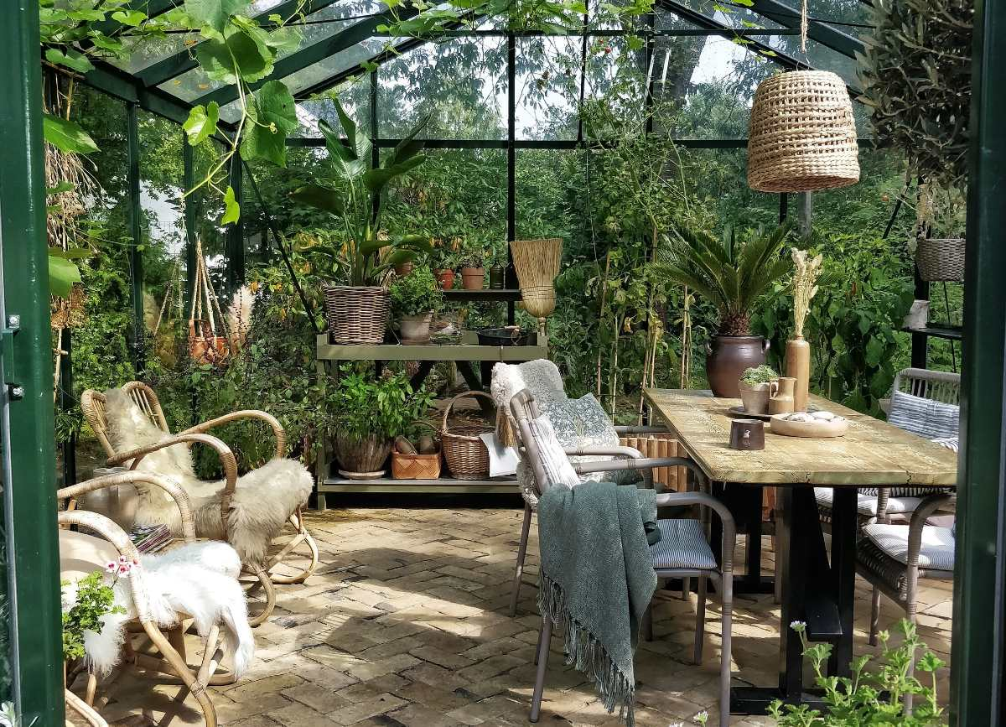
Eigenaarschap collectieve leefruimte
Unieke activiteit spontaan gebruik
Een unieke reden om de ruimte te gebruiken
Moet ook alleen te gebruiken zijn

Slide 81
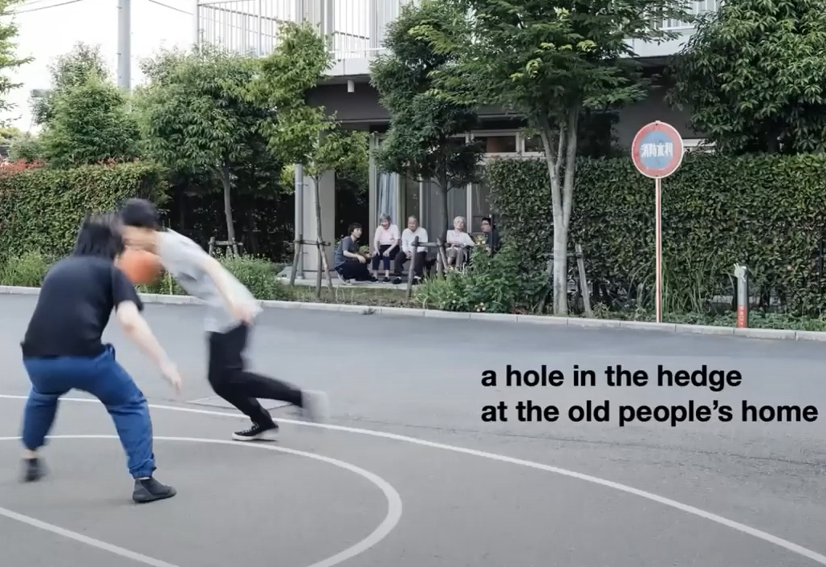
Eigenaarschap collectieve leefruimte
Triangulation: reden voor aanspraak
Individu Individu
Stimulus

Slide 82
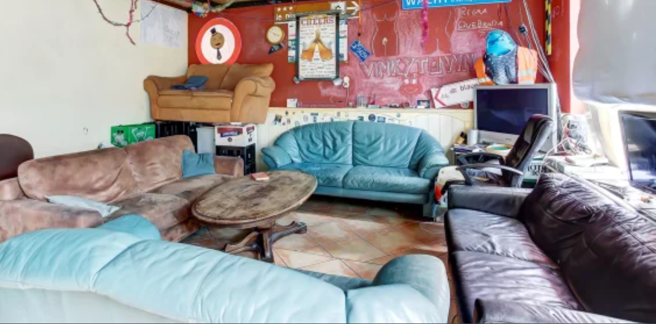
Eigenaarschap collectieve leefruimte
Hoge kwaliteit maar wel eigen
Hoge(re) kwaliteit van meubels, licht, akkoestiek etc.
T.o.v. alternatief in priveruimtes of elders
Zoveel mogelijk controle aan bewoners

Slide 83
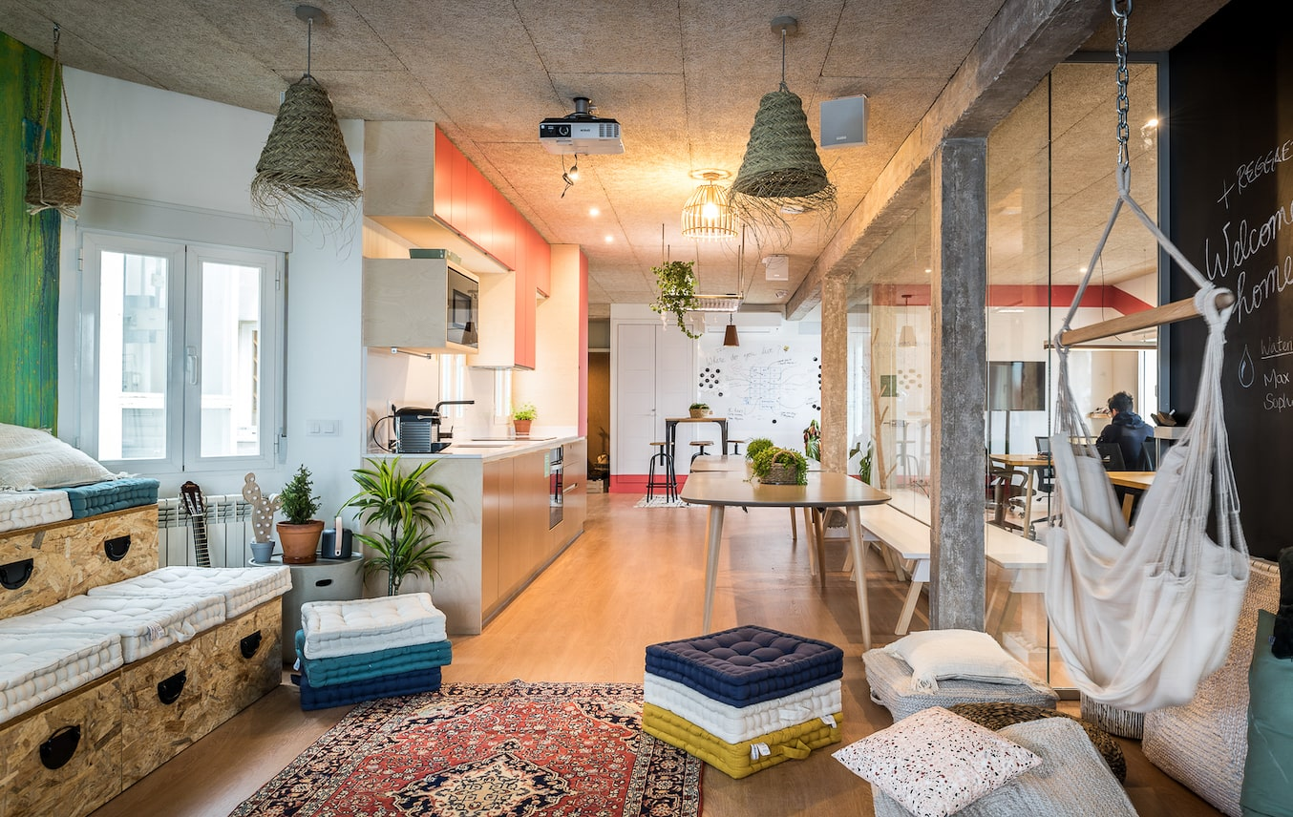
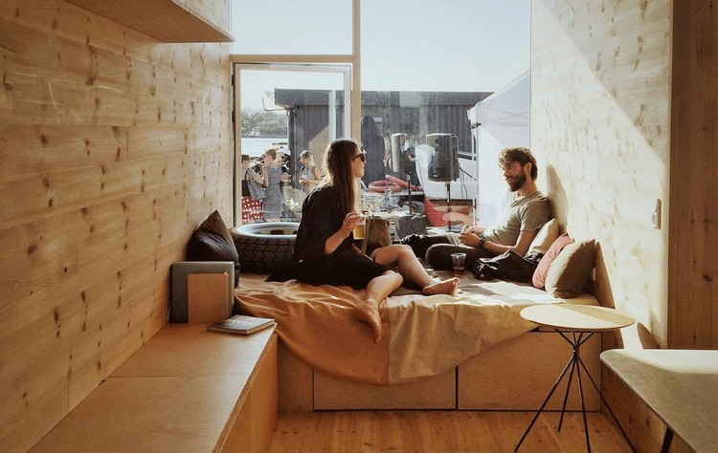
Eigenaarschap collectieve leefruimte
Ruimtelijk hierarchie
Deel grote ruimtes op in kleinere plekken
Vandkunsten

Slide 84
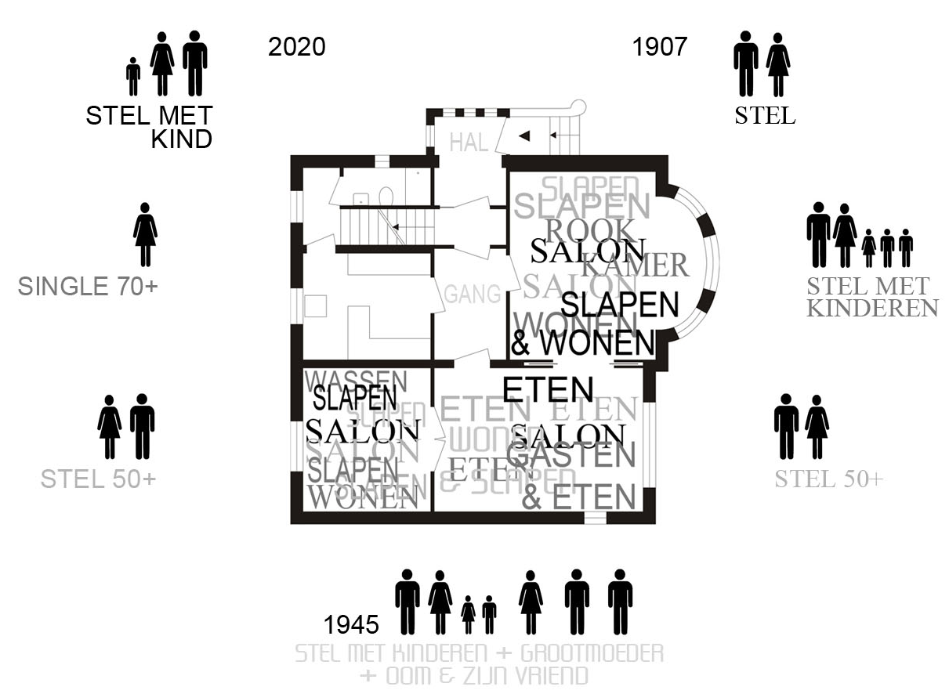
Eigenaarschap collectieve leefruimte
Specifieke ruimtes raken in ongebruik
Uit Wonen van Andrea Prins
Ontwerp ruimtes flexibel - Neutraal
- Overmaat

Slide 85
Eigenaarschap collectieve leefruimte
Samenvatting
Waarom “Thuis” wordt groter Wisselwerking van bewoners die investeren in ruimtes en er voordelen uit halen Hoe Ontwerp aantrekkelijke redenen voor gebruik Zitplekken waar wat te zien en bespreken is Ontwerp de kwaliteit van licht, uitzicht, akoestiek, meubels e.d. aantrekkelijker dan de privéruimtes Geef bewoners zo veel mogelijk controle

Slide 86
Eigenaarschap collectieve leefruimte
Vraag
Met hoeveel buren zou jij een leefruimte willen delen?

Slide 87
Samenvatting
Ontmoeten in collectief wonen
Privacy
Eigenaarschap
Sociale
schaalniveaus
Spontane
interactie
Geplande
interactie
Sociale
continuïteit
Sociale schaalniveaus, Routing is ontmoeting, Overgangszones, Eigenaarschap collectieve ruimtes

Slide 88
Tijmen Kuyper & Flip Krabbendam Ontmoeten in Collectief Wonen
Masterclass op 28-06-2024 voor
Brabants Netwerk Wonen-Zorg-Welzijn

